Slide 1
AI for CHEM 第二次讨论
2nd 2026/09/11

Slide 2
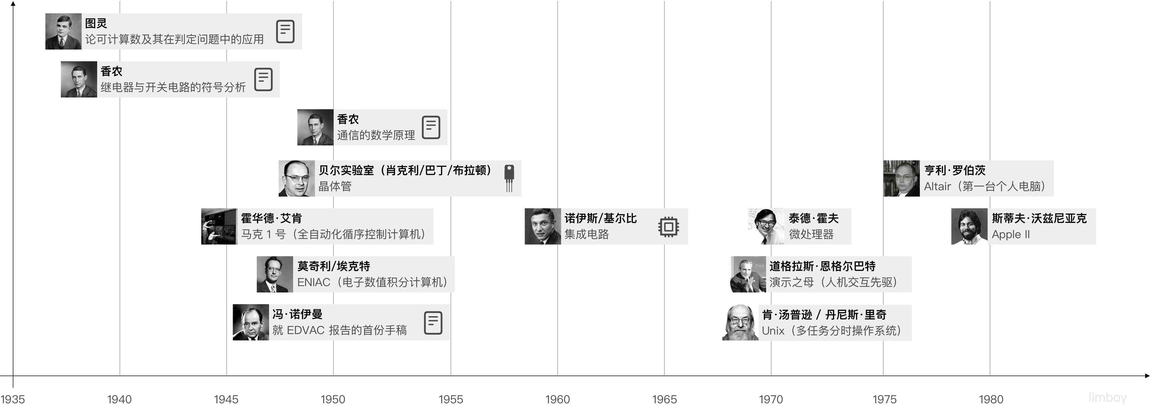
计算机的发展历史

Slide 3
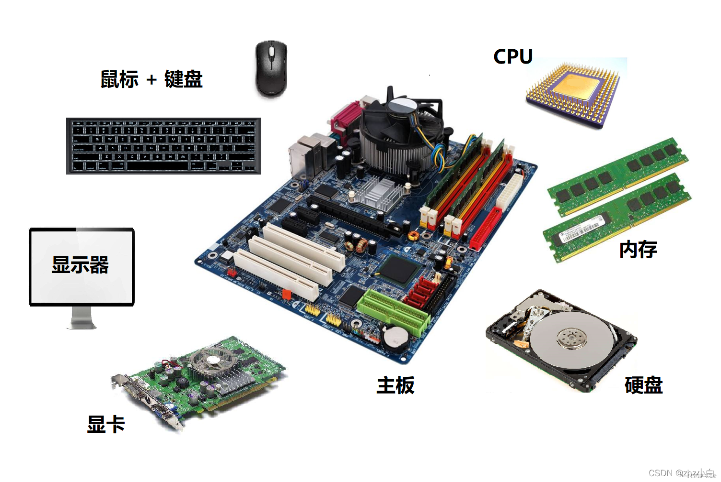
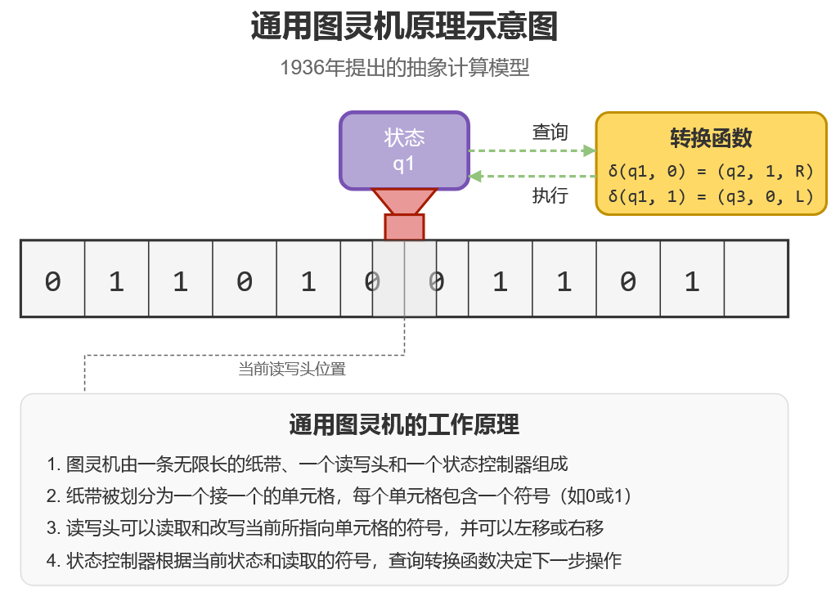
图灵机和现代计算机的组成

Slide 4
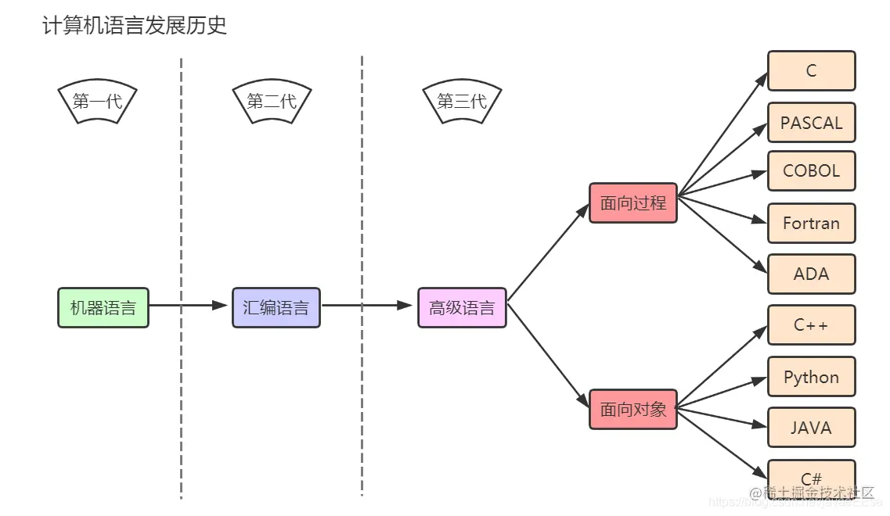
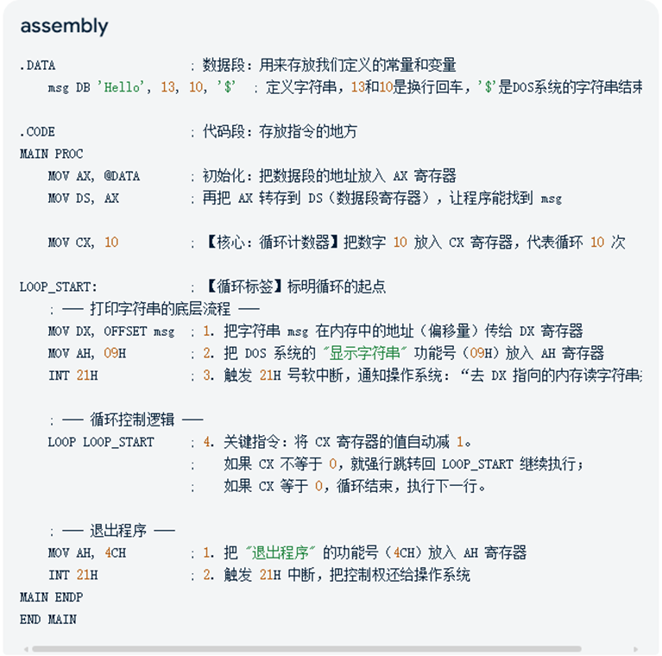
计算机语言

Slide 5
计算机的本质
数学本质论 vs. 物理本质论
人造工具论 vs. 宇宙本质论
统计计算 vs. 具身智能

Slide 6
讨论流程
# 开场：约2-3分钟
# 问题分享：每人约3分钟，挑选一个问题回答
# 集体讨论：约15分钟，学习中的问题等
# 发言顺序：迪、杨、吴、李、袁 （随机生成）

Slide 7
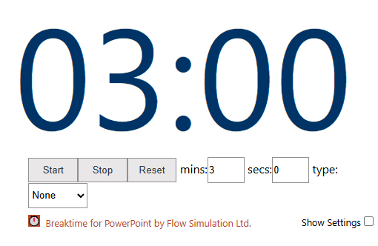
个人主题分享

Slide 8
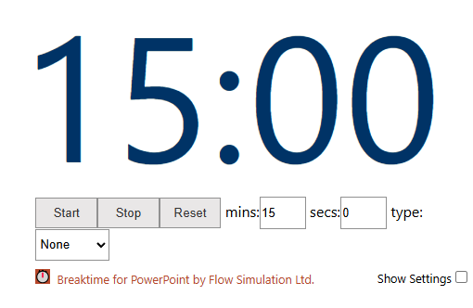
集体讨论

Slide 9
总结

